Slide 1
LOUKA
Živočichové

Slide 2
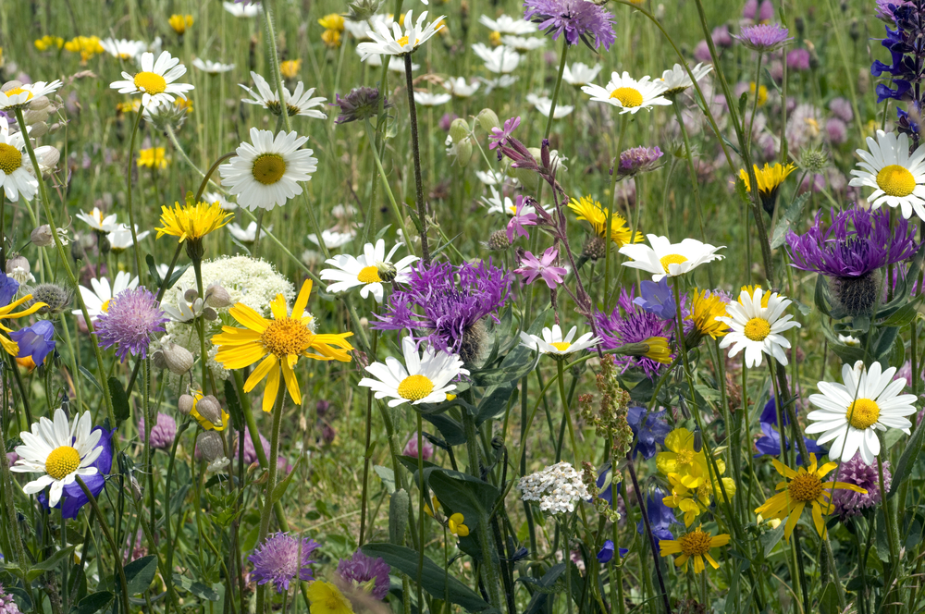

Slide 3
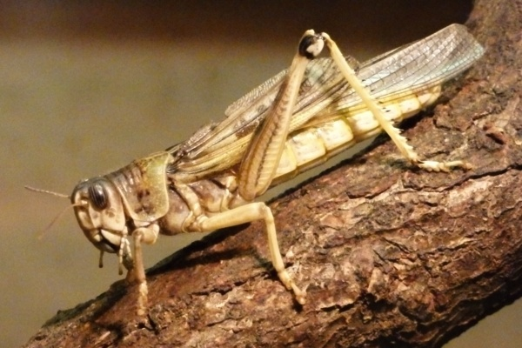
SARANČE STĚHOVAVÁ

Slide 4
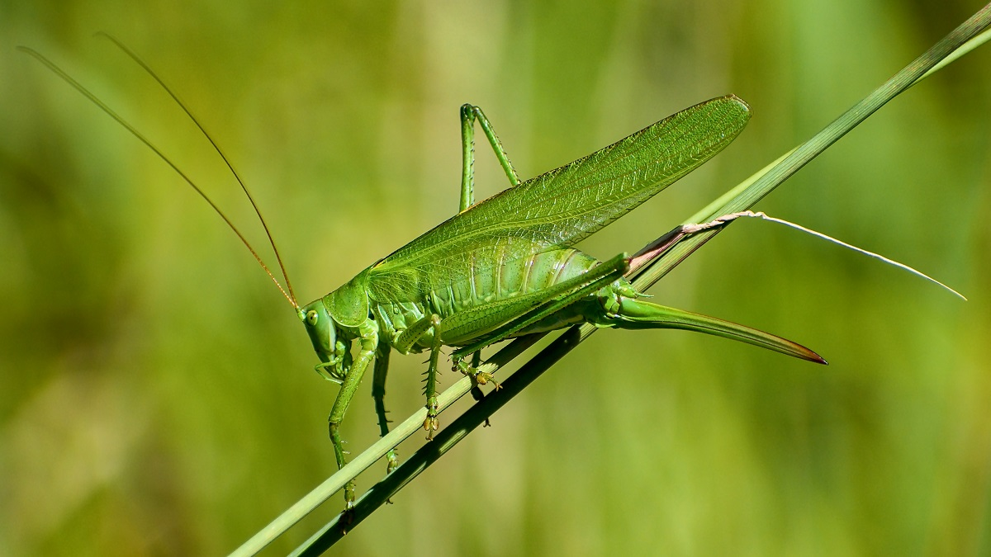
KOBYLKA ZELENÁ

Slide 5
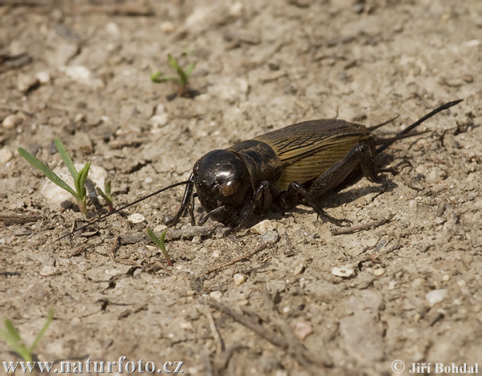
CVRČEK POLNÍ

Slide 6
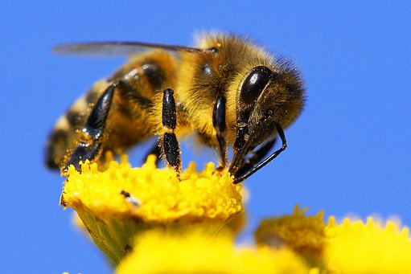
VČELA MEDONOSNÁ

Slide 7
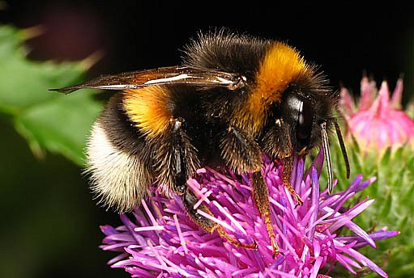
ČMELÁK ZEMNÍ

Slide 8
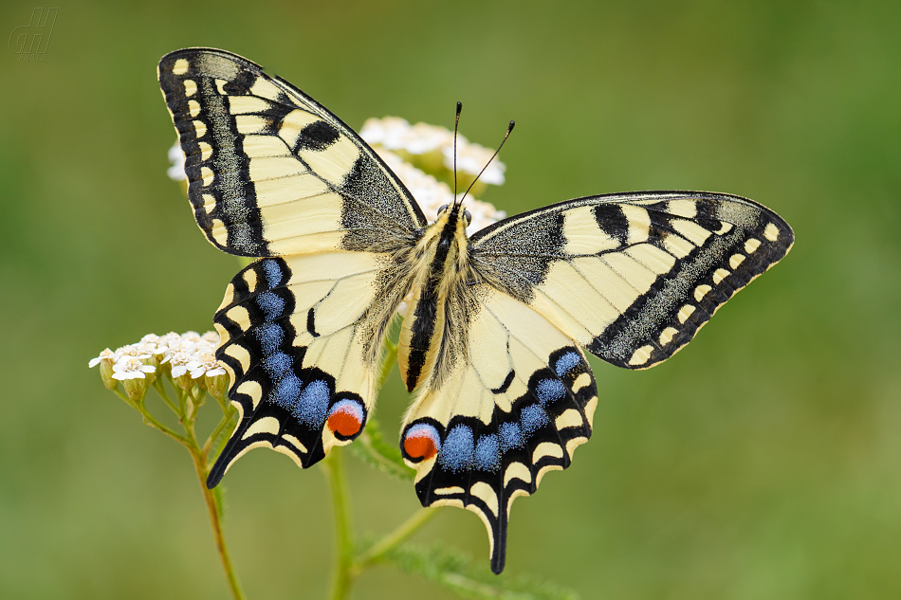
OTAKÁREK FENYKLOVÝ

Slide 9
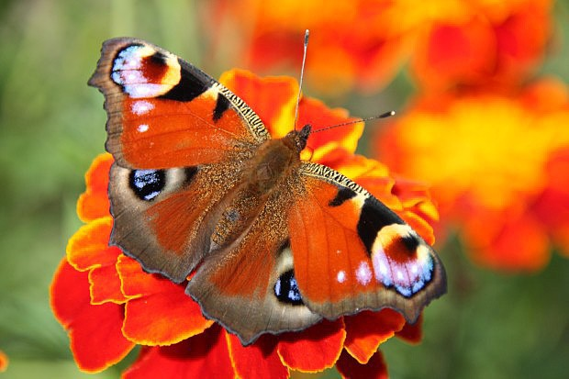
BABOČKA PAVÍ OKO

Slide 10
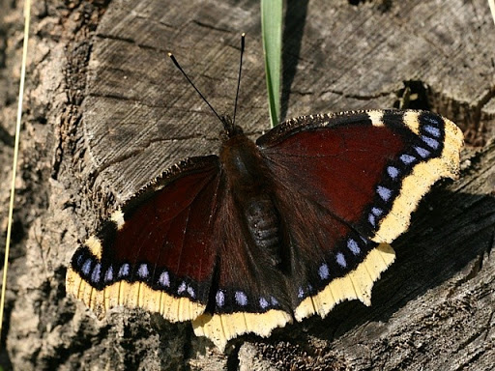
BABOČKA OSIKOVÝ

Slide 11
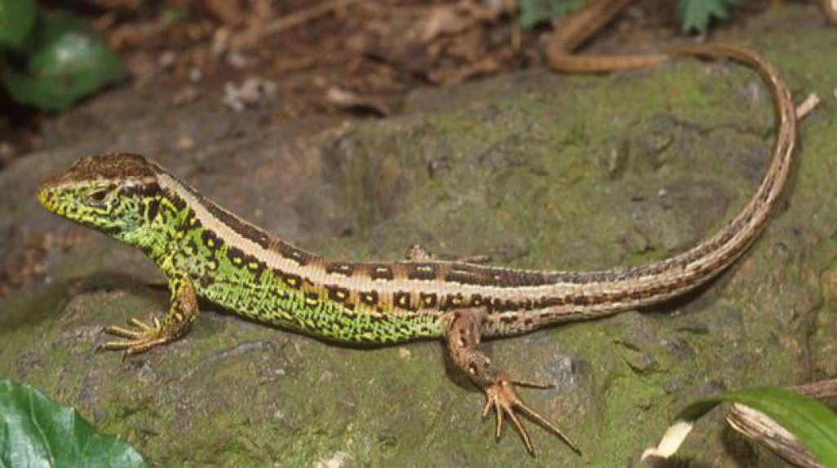
JEŠTĚRKA OBECNÁ

Slide 12
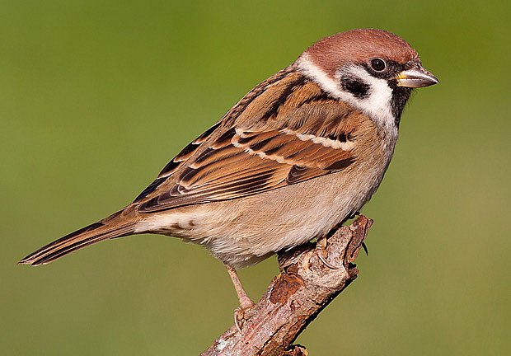
VRABEC POLNÍ

Slide 13
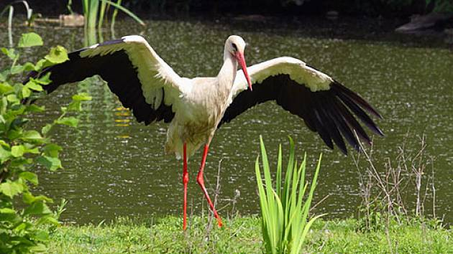
ČÁP BÍLÝ

Slide 14
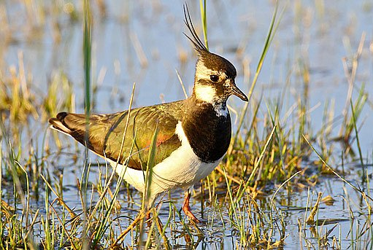
ČEJKA CHOCHOLATÁ

Slide 15
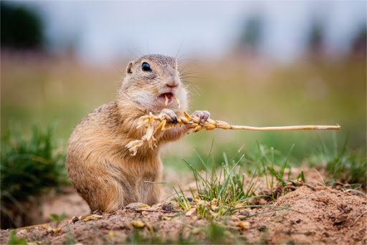
Nekoukej, když svačím..
SYSEL OBECNÝ

